Slide 1


实验一：基于正向最大匹配算法的分词

Slide 2
实验目标
学习指定文本的分词任务

Slide 3
实验内容
实验步骤：
读取指定中文文本
实现文本分词
输出分词的高频项
详细要求：
代码语言：Java/C++/C/Rust/Go （本次任务建议不使用 Python）
其他要求：不允许使用jieba，HanLP等分词库，自主实现最大正向匹配分词算法(最大长度为7)
得分说明：
读取corpus.sentence.txt文本和 corpus.dict.txt字典，完成中文文本的分词任务（60 分）
实验报告中给出前10个中文高频项的分词结果：读取cn_stopwords.txt停用词字典，依据占据全文分词总量（去除标点及停用词）的概率降序依次输出（20 分）
实验报告中说明实现细节和创新点，如算法的设计优化思路（20 分）
使用非 Python 以外的高级语言（附加分 10 分）

Slide 4
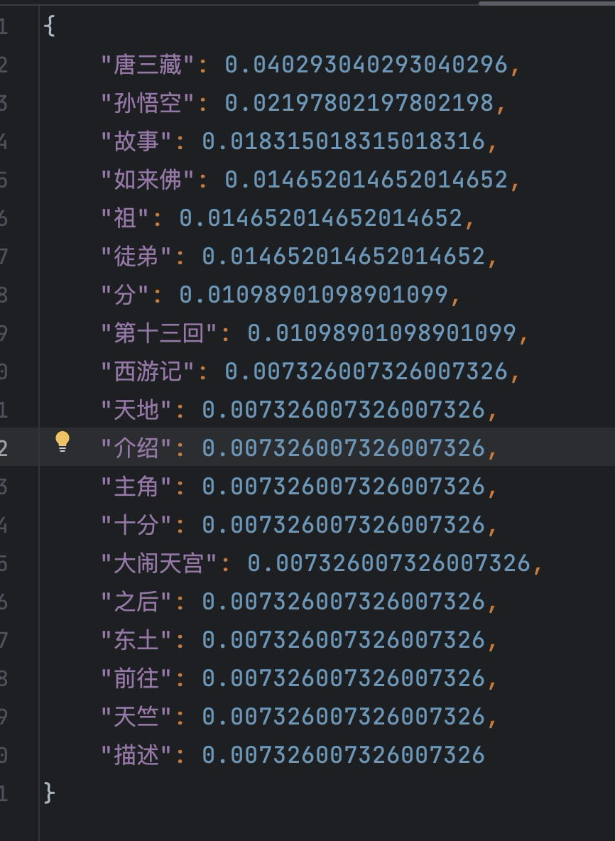
输出格式
形如如下格式：
（高频项: 频率）降序排列

Slide 5
提交要求
提交2页及以内实验报告，包括：
按照频率降序排序后，前10个高频项及其对应的概率（截图）
对正向匹配算法的理解
代码实现的创新点（如没有可省略这一部分）。
截止时间：2025-02-27 23:59
提交地址：https://send2me.cn/3rICr65Q/TxScP4fsjPHgjw

Slide 6
THANKS

